Slide 1
Afin d’encourager la société civile à travailler avec le secteur privé
PROGRAMME DE PETITES SUBVENTIONS DE l’ONUDC
5ème série – été 2018
Viktorija Nesterovaite Consultante, ONUDC

Slide 2
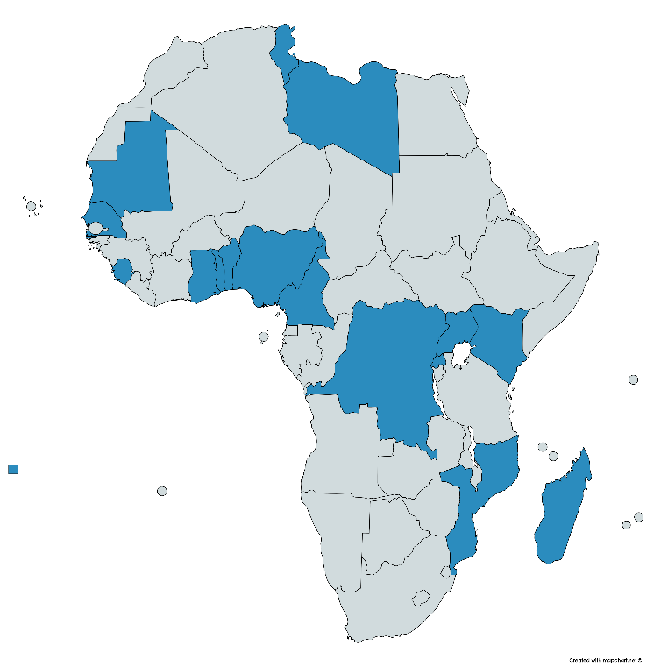
Bénéficiaires des subventions
26 OSC de 16 pays ont reçu un soutien lors des 4 premières séries depuis 2012
Au cours de la dernière série (juillet – novembre 2015) 9 OSC de 8 pays ont été selectionnées: Bénin - Cameroon – Kenya – Madagascar Rwanda – Sénégal – Togo – Ouganda

Slide 3
Programme de Subventions de l’ONUDC
Aider les organisations de la société civile dans leur travail avec le secteur privé, en particulier les petites et moyennes entreprises (PME) dans la lutte contre corruption
Sensibiliser les entreprises sur la Convention des Nations Unies contre la Corruption et son application au niveau local

Slide 4
Pourquoi s’associer au secteur privé ?
Le secteur privé produit environ 60% du PIB au niveau mondial.
Environ 10% des entreprises du secteur privé sont des multinationales et leur activité représente $31 trillions – 90% sont des PME.
Le secteur privé offre de plus en plus de services auparavant assurés par l’État.
Les acteurs du secteur privé ne sont pas seulement victimes de la corruption, ils font également partie de la solution.

Slide 5
Pourquoi les OSC devraient-elles encourager les PME à travailler sur la Convention?
Il existe un certain nombre d’initiatives et programmes de conformité en partenariat avec les multinationales (ex: UN Global Compact*, ITIE, PMRS) * Principe 10: Les entreprises doivent agir contre la corruption sous toutes ses formes, y compris l’extorsion de fonds et la corruption
Un besoin de travailler avec les PME au niveau local, elles représentent 90% de l’économie globale mais sont plus difficiles d’accès.
Les OSC peuvent jouer un rôle crucial en permettant aux PME de s’impliquer dans l’application et l’examen de la Convention.

Slide 6
Les Critères de sélection
OSC basées en Afrique.
Experience dans le suivi et la surveillance d’activités, l’analyse juridique, la redaction de rapports, le travail avec le secteur privé.
Experience dans la sensibilisation et le plaidoyer dans certains secteurs de l’industrie (ex: extraction, bâtiment, secteur financier, etc.)
Un potentiel pour apporter une contribution utile au mécanisme d’examen et aux activités qui suivent au niveau national et regional.

Slide 7
Les paramètres du Projet:
Objectives
Chronologie
Qualité
Coûts
Risques
Retombées

Slide 8
Les Résultats du Programme de Subventions
Permettre aux OSC d’impliquer les PME dans l’application de la Convention.
Faire participer de manière indirecte groupes souvent marginalisés: les femmes, les personnes invalides, les peuples natifs et indigènes.
Créer des mécanismes au niveau local tels que: des plans d’action, des réseaux d’entreprises luttant contre la corruption

Slide 9
Exemple de réussite: Transparency International - Sierra Leone
Lieu: Western Area, Freetown, Sierra Leone.
Groupes visés: les médias, la société civile, le syndicat des entrepreneurs de Sierra Leone, et l’Association des Entrepreneurs ‘’Indigènes’’ / Natifs de Sierra Leone.
Activités: discussions à la radio, un atelier de 2 jours avec différentes parties prenants, la distribution de materiel de campagne à 1 000 000 de résidents de la zone ‘’Western Area of Freetown.’’
Résultats obtenus: Apporter des savoirs et compétences sur la Convention, ‘’l’Anti-Corruption Act’’ de Sierra Leone de 2008 et la prevention de la corruption.

Slide 10
Prochain série de subventions
Au cours de l’été 2018, six subventions d’environ
USD 5000 seront distribuées à des OSC africaines.
L’appel à postuller sera publié sur la page web de l’ONUDC.
Veuillez envoyer vos candidature à: unodc-ngounit@un.org

Slide 11
Nous contacter:
Équipe de la société civil
unodc-ngounit@un.org
+43 1 26060-5582
_______________________________________ Merci pour votre attention!

